Slide 1
Clustering
Aprendizaje No Supervisado
Diplomatura en ciencia de Datos y su aplicaciones
Laura Alonso Alemany y Valeria Rulloni
2022

Slide 2
Clustering
Conglomerados
““Clasificación”” NO supervisada

Slide 3
Mapa de Ruta
Intuición general de clustering
Conocimiento de los Datos e Información Relevante al problema
Importancia del conocimiento de dominio
Similaridad y/o Distancia entre datos
Algoritmos de agrupamiento
Evaluación de resultados: Visualización, Medidas y relevancia: utilidad o impacto

Slide 4
Clustering o agrupamiento
Agrupar objetos semejantes, parecidos
Entrada: n objetos o individuos en un espacio m-dimensional: X en R^{nxm}, cada fila representa un objeto (vector con m valores)
Salida: una solución con conglomerados (clusters) de objetos semejantes (semejantes → cercanos en el espacio o similares)
Se minimiza la distancia entre los objetos de un mismo conglomerado
Se maximiza la distancia entre los objetos de distintos conglomerados

Slide 5
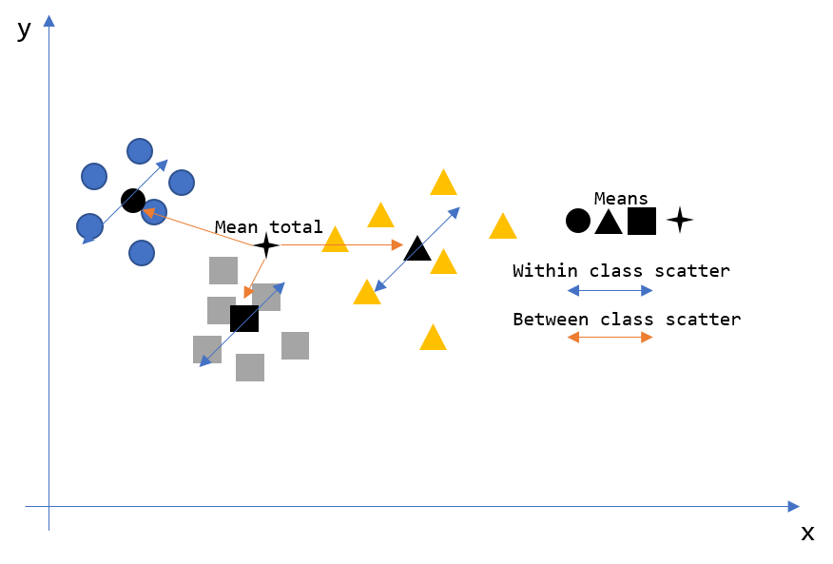
Cómo funciona clustering
Objetos de un mismo grupo son similares
Objetos de distintos clusters son distantes o distintos

Slide 6
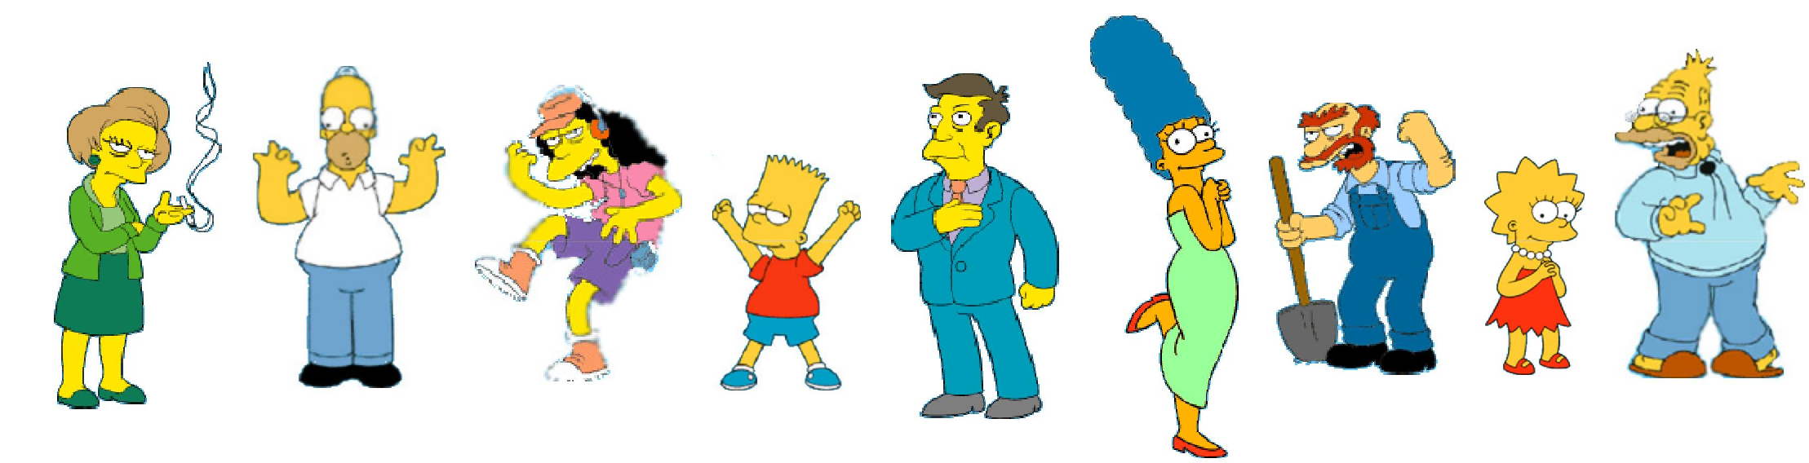
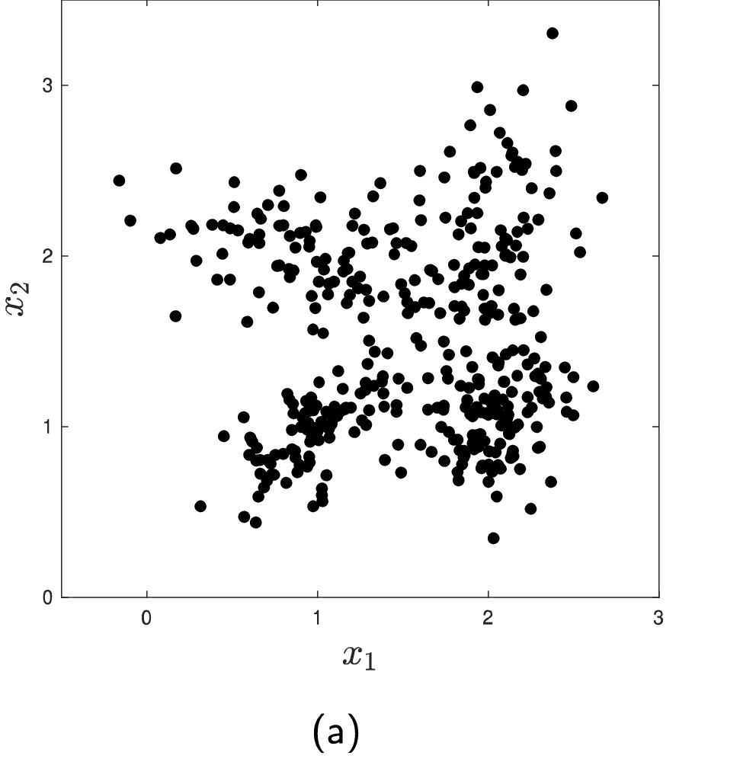
Mis Datos…
¿Cómo es el espacio? ¿Cómo represento mis problemas?
¿Cómo se calcula la distancia (semejanza) en este espacio?

Slide 7
Pre-procesamiento
Para atributos continuos:
Para evitar que unas variables dominen sobre otras los valores de los atributos se escalan o estandarizan a priori
sklearn.preprocessing: Preprocessing and Normalization
StandarScaler (z-score), c/variable o columna de media 0 y varianza 1
MinMaxScaler, por variable
En algunas aplicaciones conviene normalizar por fila
normalize (por defecto por fila, c/vector de norma 1, unitario)
Notar que estamos haciendo una transformación de los datos-> Embedding ! Eh??!!

Slide 8
Pre-procesamiento
Atributos categoricos
encoding mediante transformaciones
https://scikit-learn.org/stable/modules/preprocessing.html#preprocessing-categorical-features
Transformación de los datos-> Embedding

Slide 9
Distancias: datos continuos
Euclídea
Distancia de Manhattan
Distancia de mahalanobis
“distancia” del Coseno → primero normalizado por longitud de cada vector/fila,
Similitud del coseno: considera el producto punto entre vectores, es alta cuando están alineados

Slide 10
Distancia Euclídea
x=(x₁,x₂,...,x_{m})
y=(y₁,y₂,...,y_{m})
d(x,y)=[(x-y)’(x-y)]^{(½)}
=[(x₁-y₁)²+ (x₂-y₂)² +...+(x_{m}-y_{m})²]^{(½)}
x=(2,2,1)
y=(1,2,1)
w=(8,8,4)
d(x,y)=1=[(2-1)²+ (2-2)² +(1-1)²]^{(½)}
d(x,w)=9=[(8-2)²+ (8-2)² +(4-1)²]^{(½)}

Slide 11
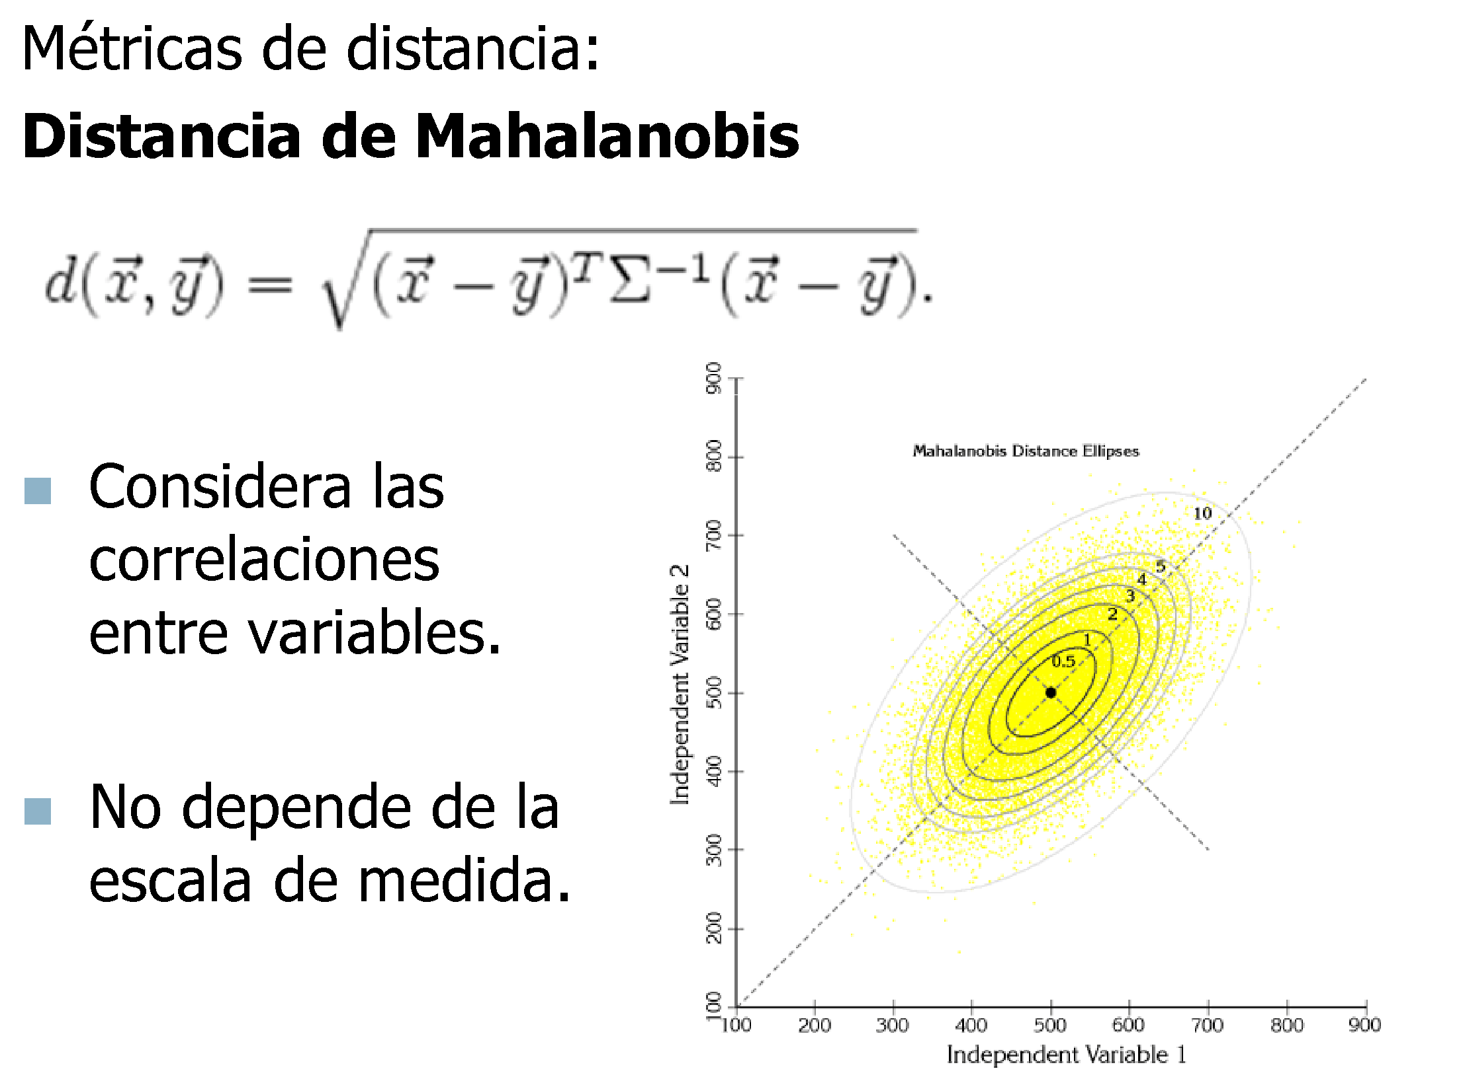
Distancias: datos continuos

Slide 12
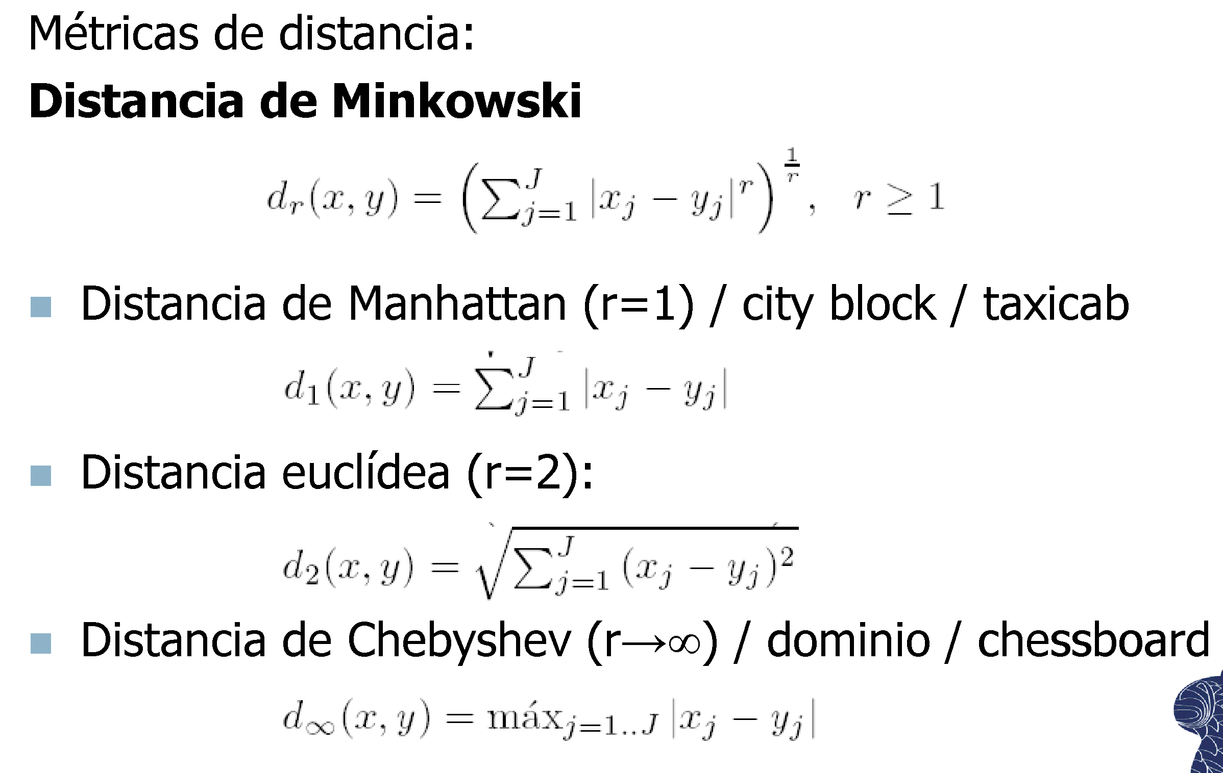
Distancias: datos continuos

Slide 13
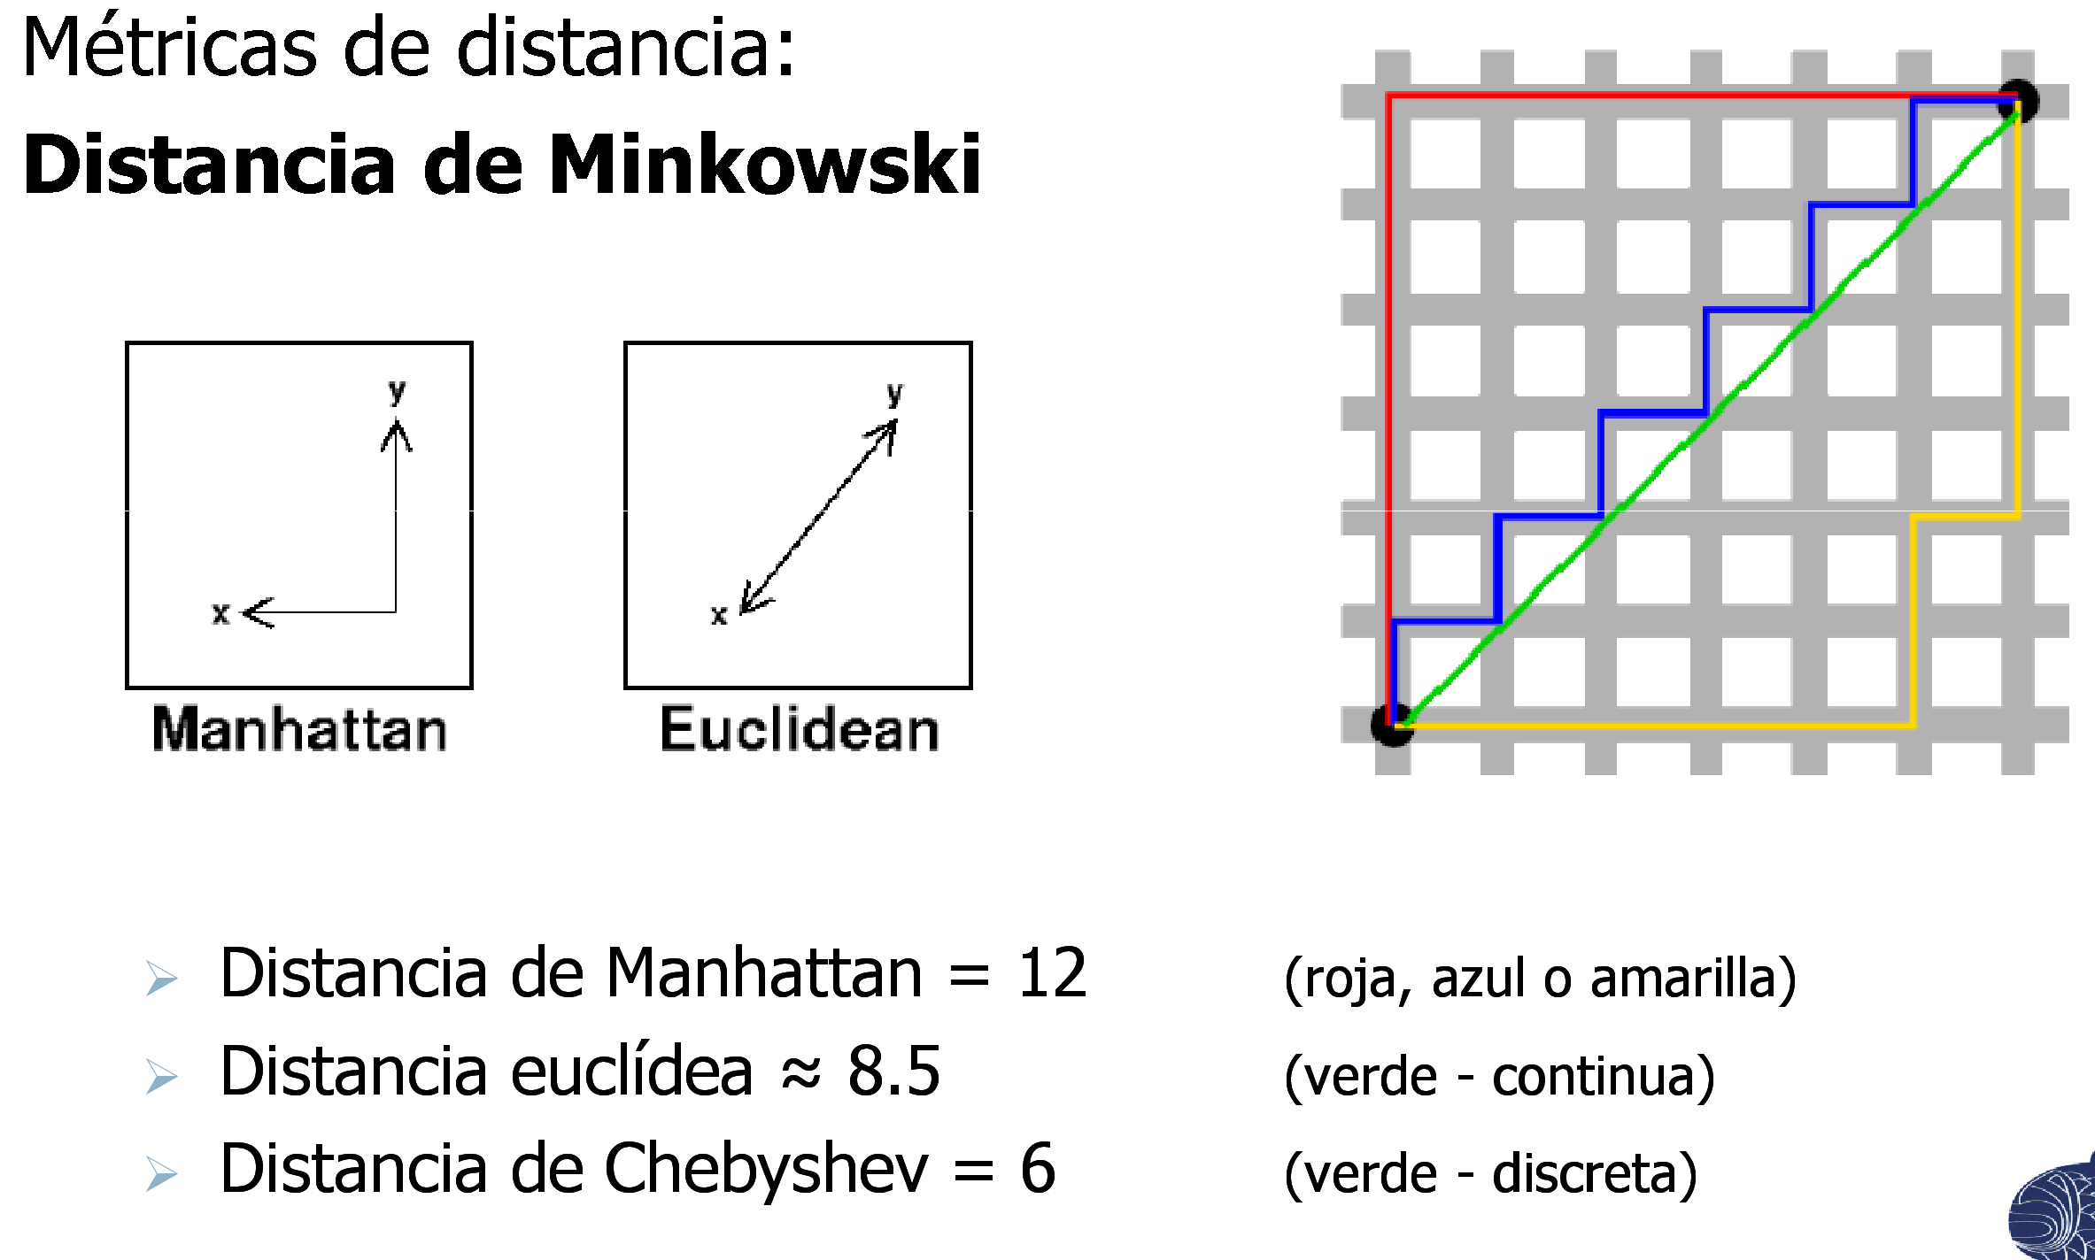
Distancias: datos continuos

Slide 14
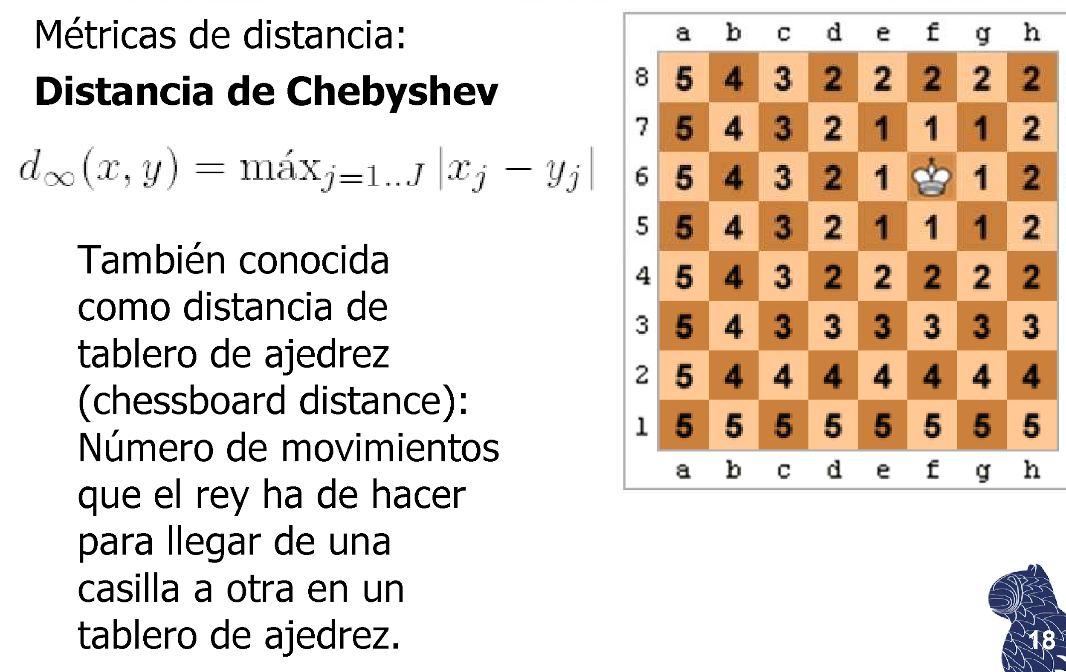
Distancias: datos continuos

Slide 15
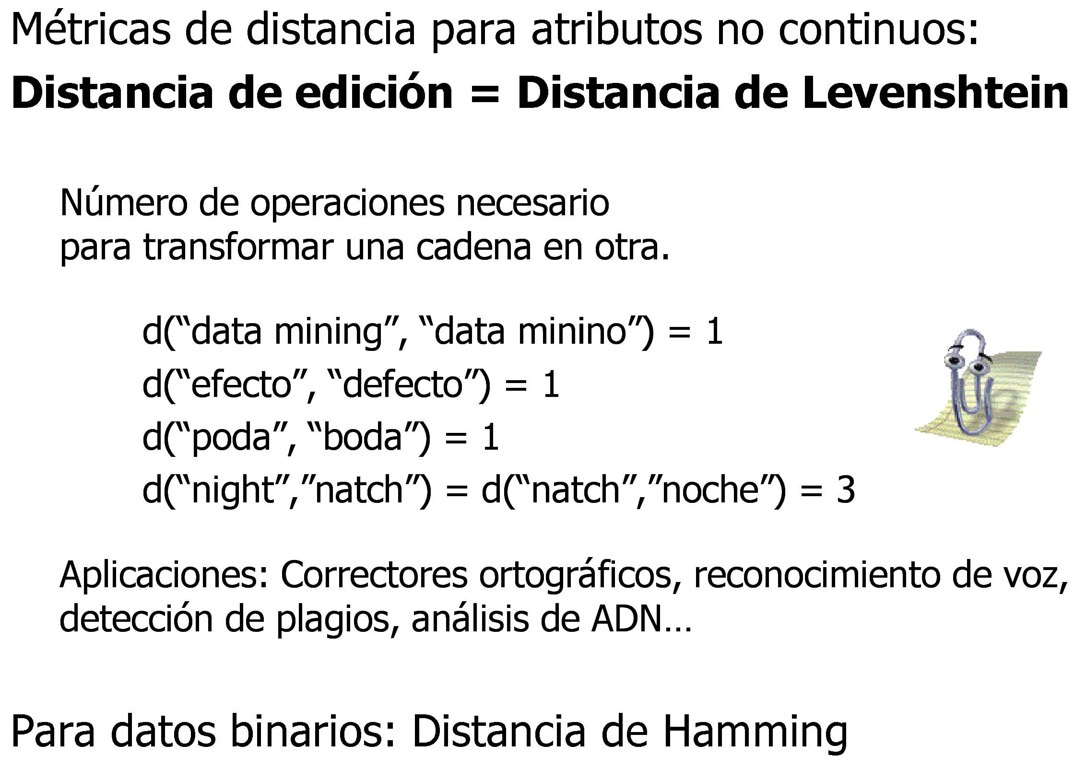
Distancias: datos discretos

Slide 16
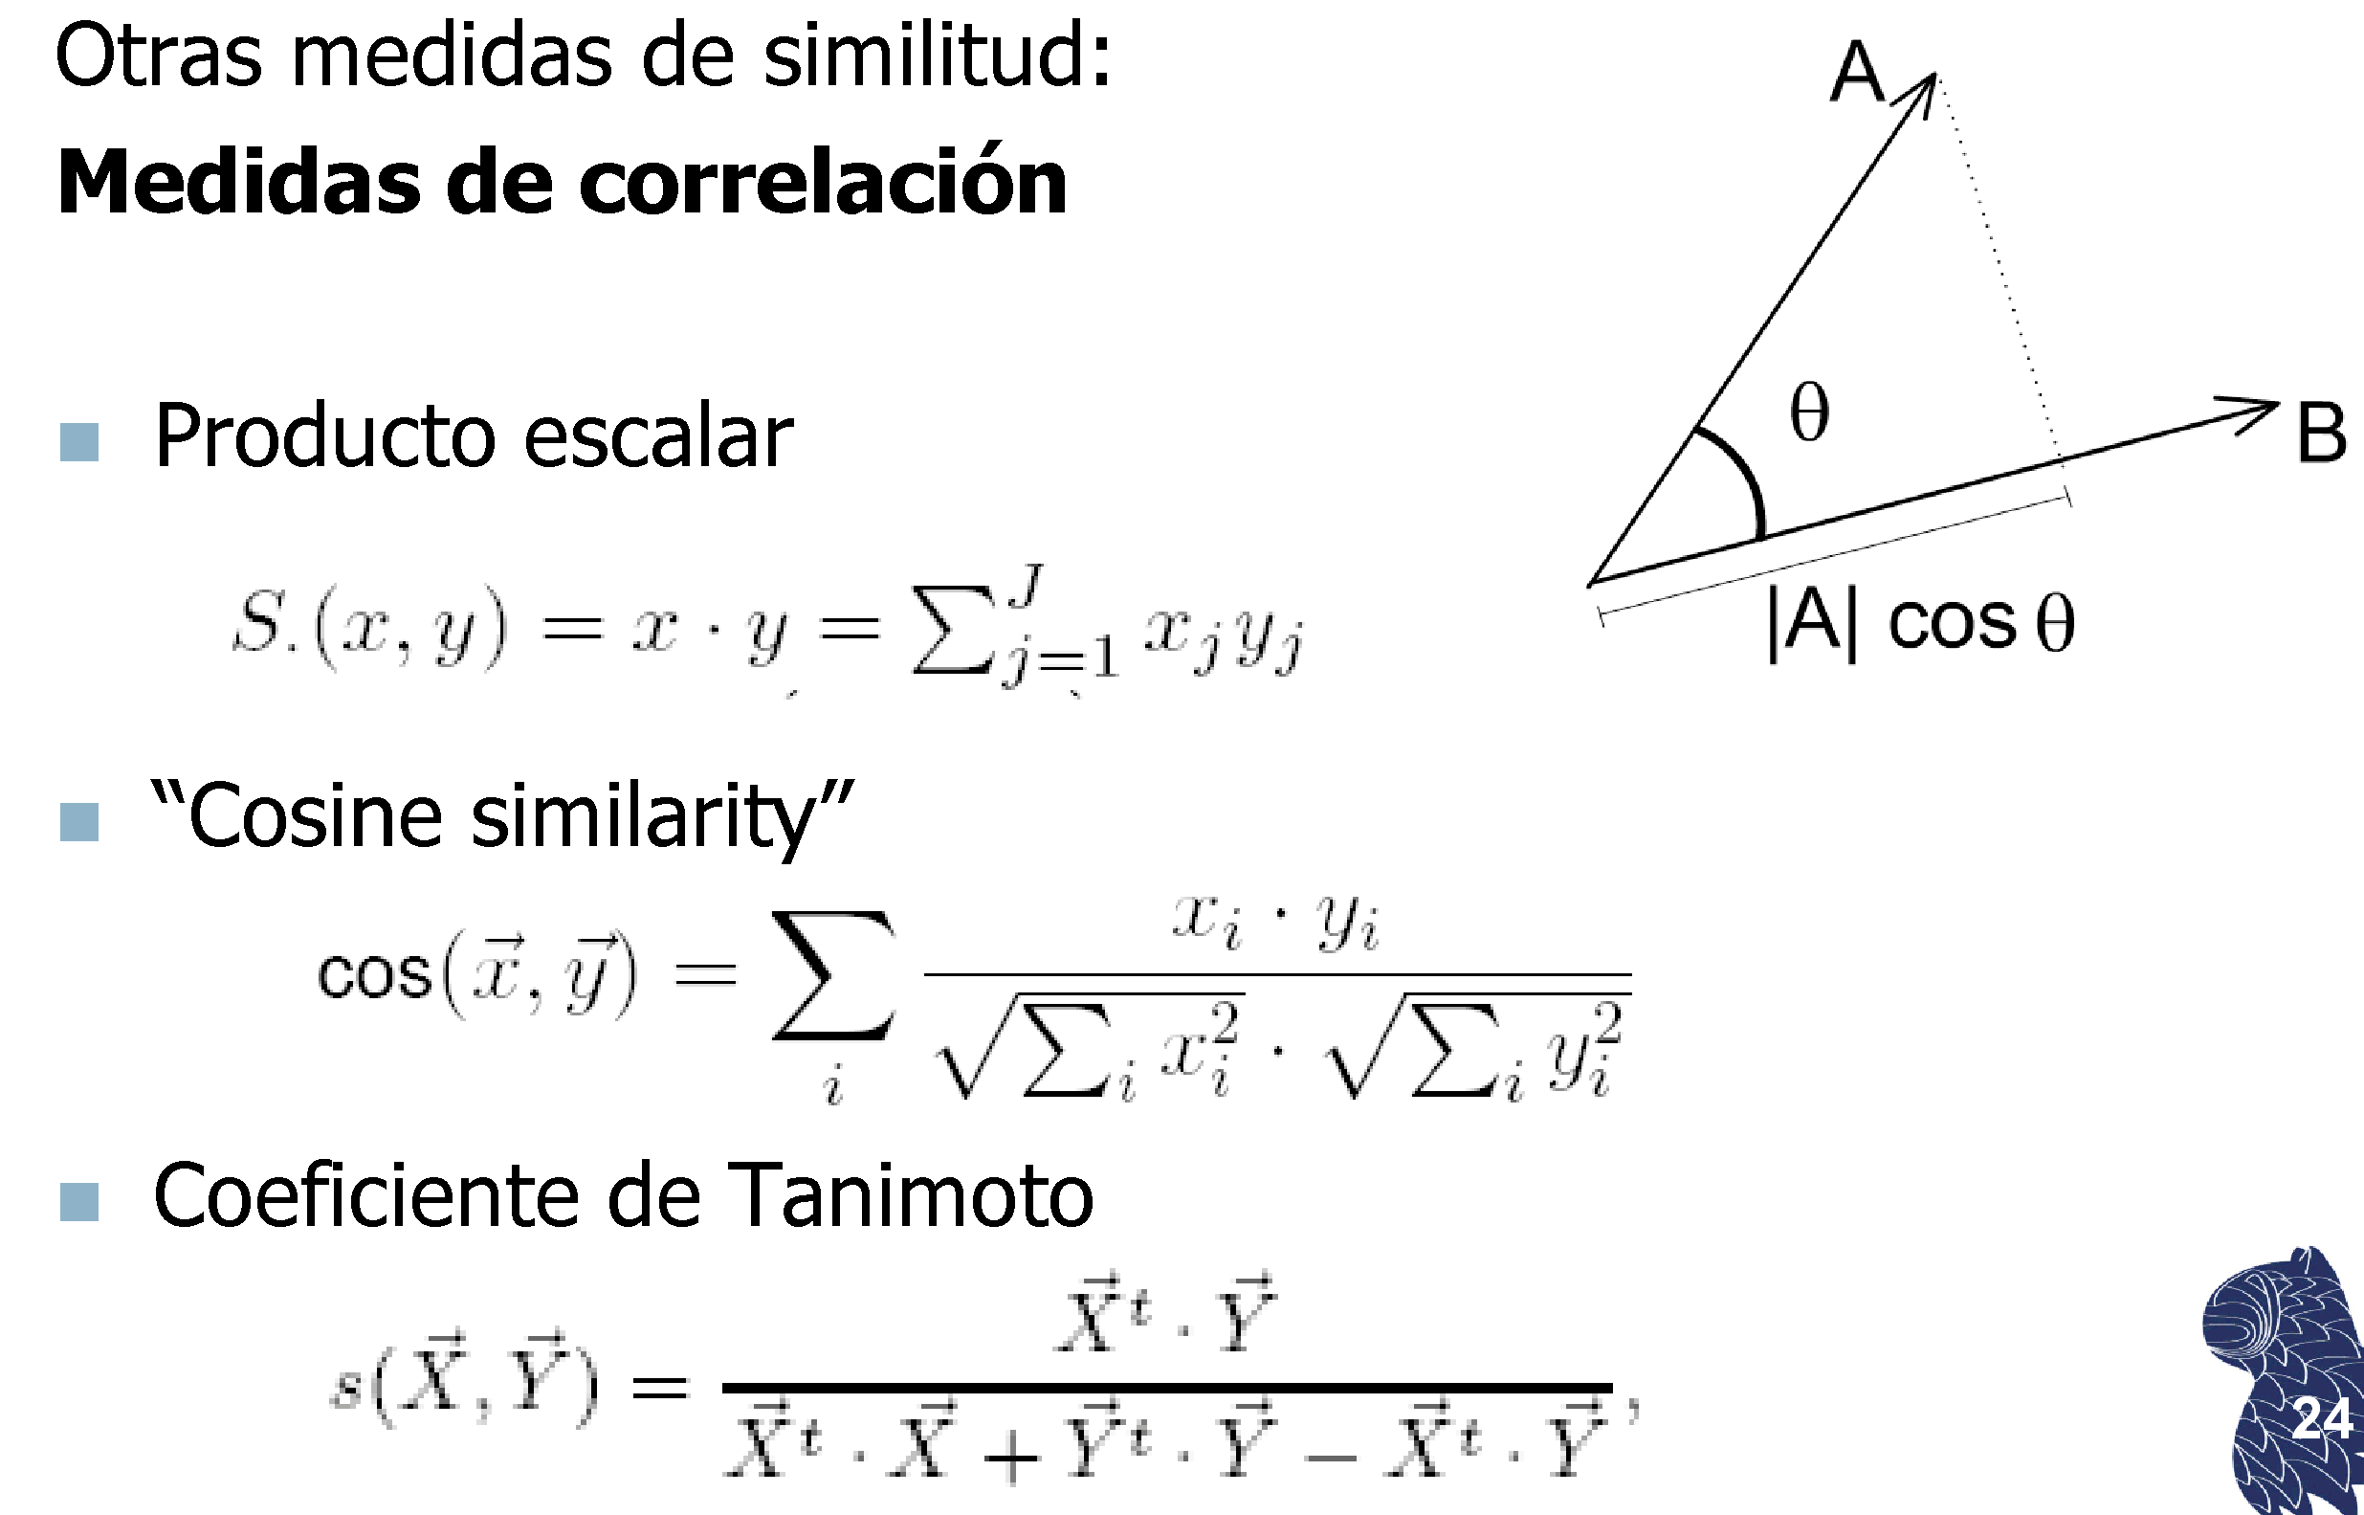
Similaridades

Slide 17
Similaridad vs Distancia
¿Cuál es la diferencia?

Slide 18
Algoritmos de clustering
k-Medias, PAM/CLARA/CLARANS
Mezcla de gaussianas (GMM) , MeanShift
DBSCAN, Optics, DenClue
Clustering jerárquico
Ward, Diana/Agnes, BIRCH, CURE, Chameleon, ROCK

Slide 19
K-means
Particiona usando distancia a k centroides (k-medias)

Slide 20
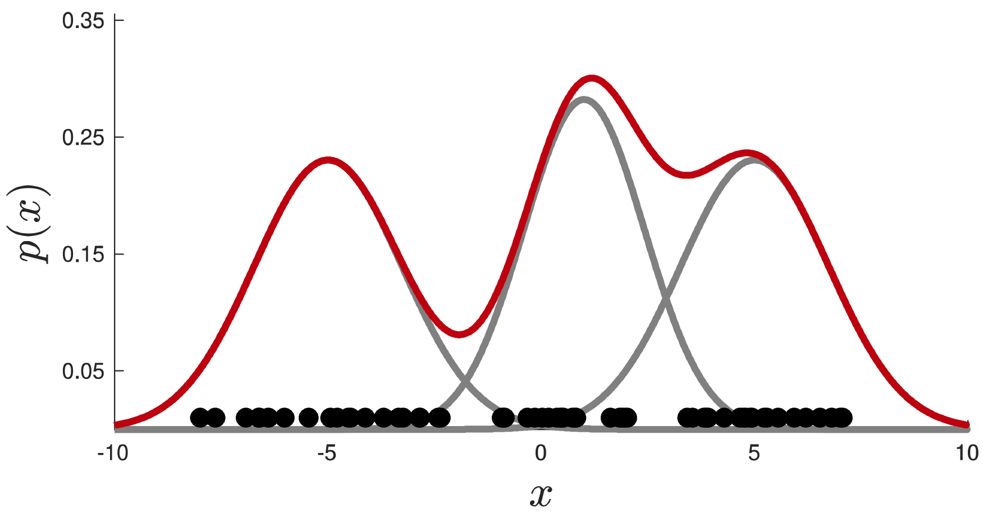
Mezcla de Gaussianas (GMM)
Supongamos tener alguna información
Datos numéricos (reales),
producidos por una densidad mezcla de Gaussianas,

Slide 21
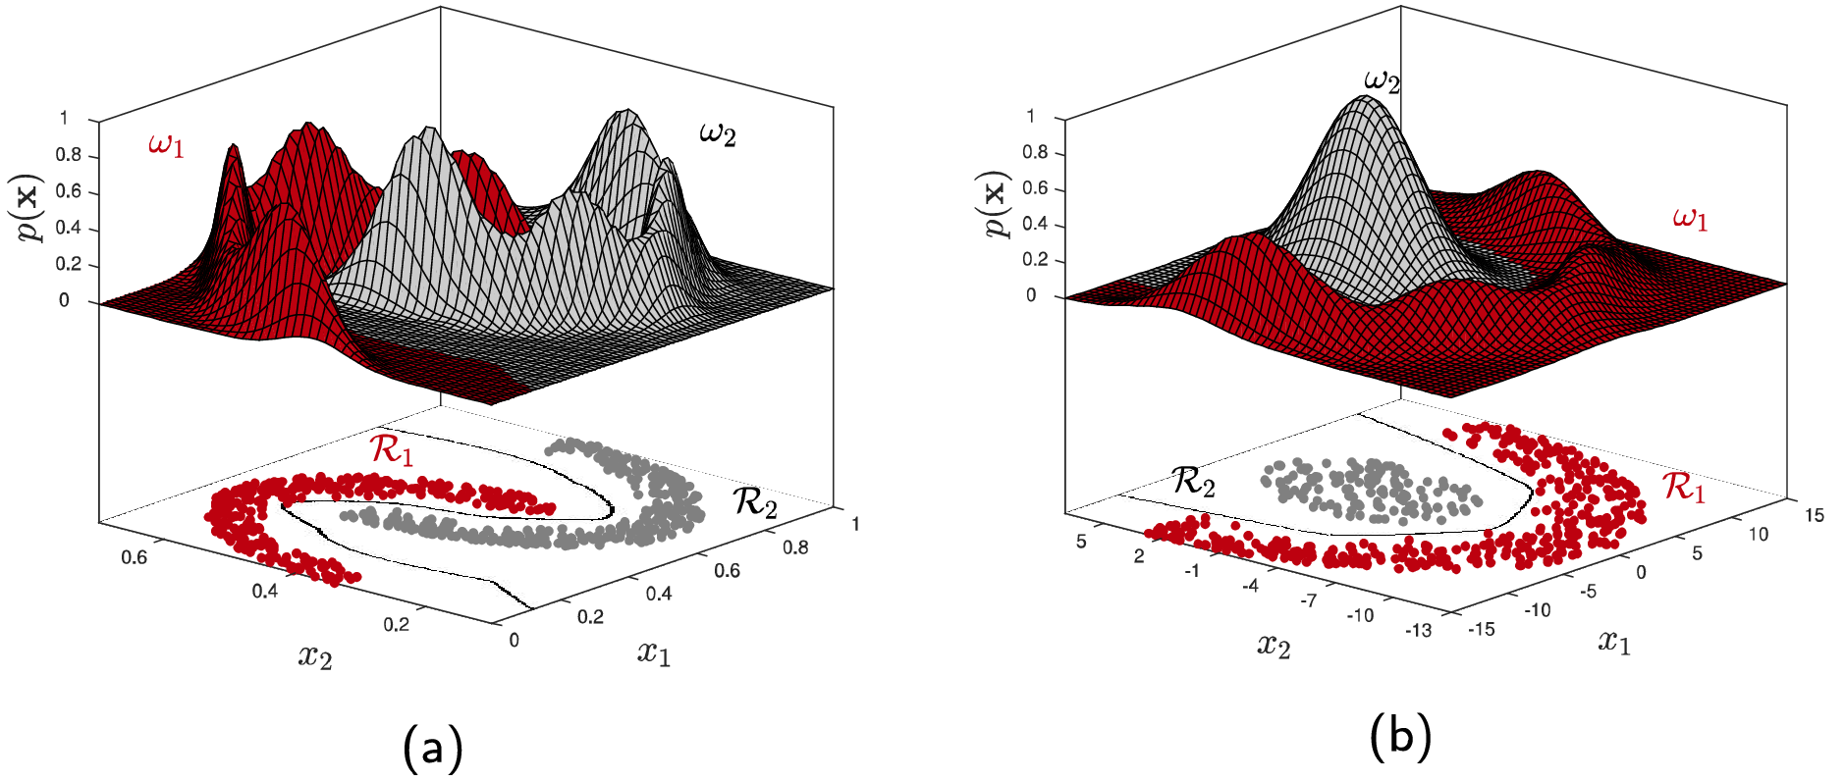
Mezcla de Gaussianas

Slide 22
Como funciona el GMM?
Comenzamos con una partición aleatoria de la cual se sacan los parámetros de inicio y desde allí se itera

Slide 23
Mean Shift Algorithm
Parámetro bandwidth debe ser fijado a priori, le define un entorno de influencia o cercanía a cada dato y media móvil.
el algorimto se define inicializado con cada dato, considera el entorno de cercanía de este y calcula la media de los datos de ese entorno, el dato se cambia por esa media y se repite el algoritmo de forma iterativa hasta converger.
El parámetro también se utiliza para definir un kernel de densidad
Intuitivamente se suman esas densidades y se encuentran los centros o regiones más densos y la cantidad de estas.

Slide 24
Mean Shift Algorithm

Slide 25
Mean Shift Algorithm

Slide 26
Mean Shift Algorithm
Parámetro bandwidth fijado a priori.
Puede ser estimado utilizando la teoría no paramétrica, dependiendo de que kernel se use.
Note_fig4.ipynb tiene un ejemplo de Mean Shift automático
(No tiene sentido usar medidas de bondad de ajuste BIC o AIC pues no se está fijando un modelo paramétrico)

Slide 27
Notebook
ntb_clustering_2_fifa2019_Colab.ipynb

Slide 28
Dbscan
Hay dos parámetros en este algoritmo: min_samples y eps, donde min_samples son los datos mínimos requeridos en un entorno de radio eps, los cuales definen la noción de zona densa.
Un cluster es un conjunto de puntos de núcleo cercanos unos con otros, junto a un conjunto de puntos no núcleo que están cercanos a algún punto de núcleo.

Slide 29
Dbscan
El algoritmo empieza con una muestra aleatoria y encuentra todos los puntos en el entorno de radio eps.
Si el número de puntos es mayor a min_number se etiqueta ese punto como un punto de núcleo, si no es un punto outlier.

Slide 30
Dbscan

Slide 31
Dbscan
Todos los puntos del entorno se etiquetan como puntos no núcleo de cluster. Se realiza el mismo procedimiento para cada uno de ellos, cambiando a punto con su etiqueta y agregando nuevos puntos, o marcando outliers.
Si no hay más puntos en un entorno eps de cada punto del cluster, se salta a otro punto aleatoriamente y se continúa hasta que todo punto es bien un punto de cluster o un outlier.

Slide 32
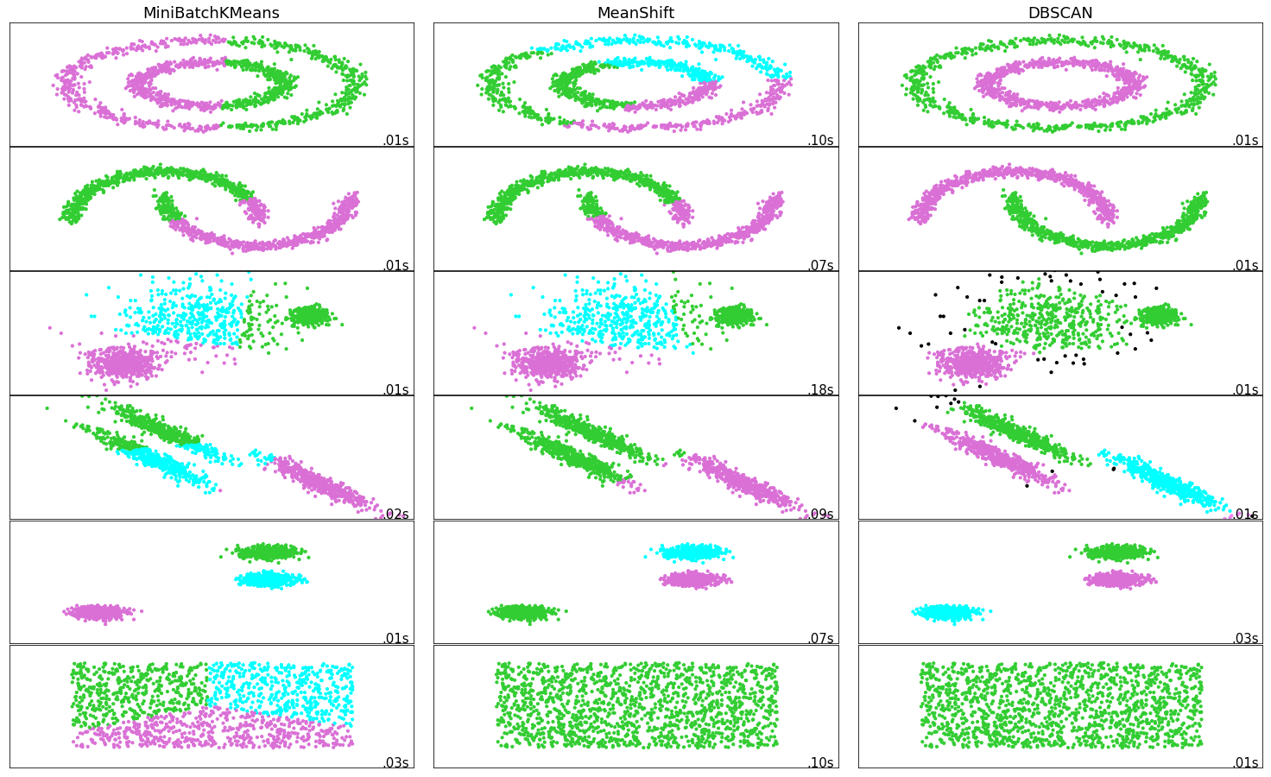
note_fig8.ipynb

Slide 33
Clustering jerárquico
Si no queremos especificar k…
Algoritmos jerárquicos que generan una
taxonomía jerárquica de clusters (dendrograma)
Interpretación más rica
Más difícil de interpretar
El corte del árbol tiene que ser ortogonal

Slide 34
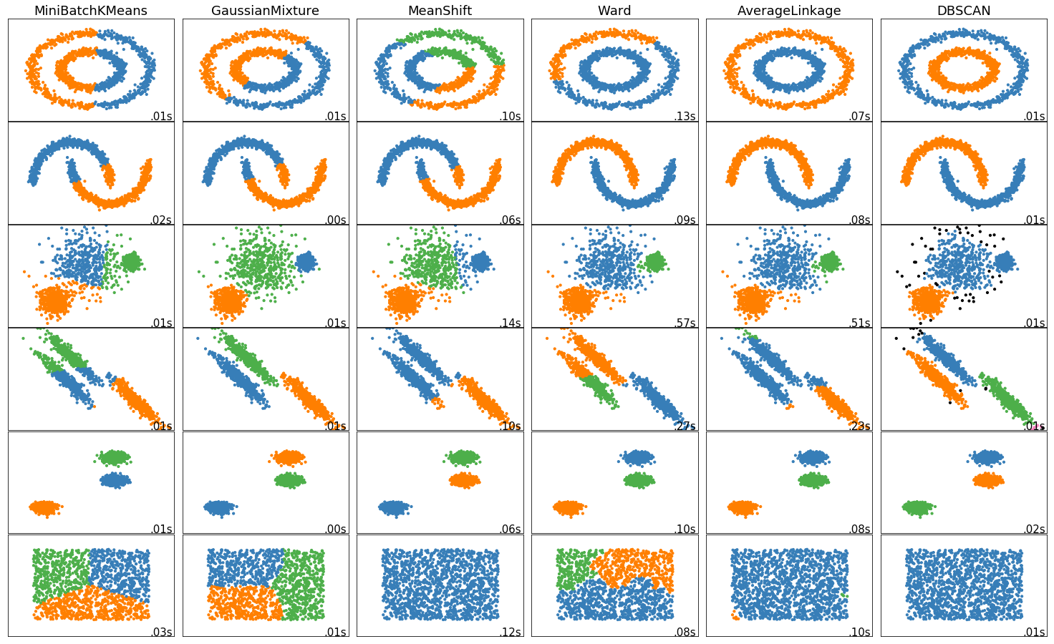
Note_fig1.ipynb

